Slide 1
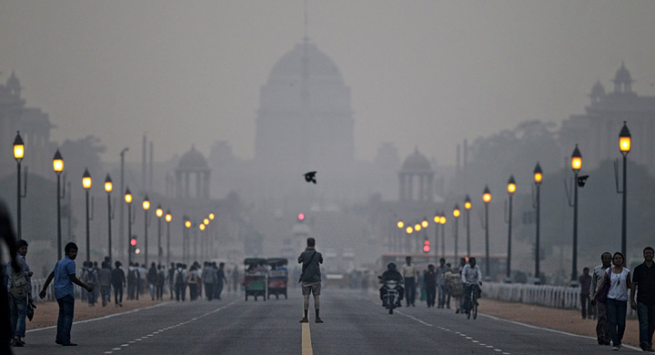
La Contaminación

Slide 2
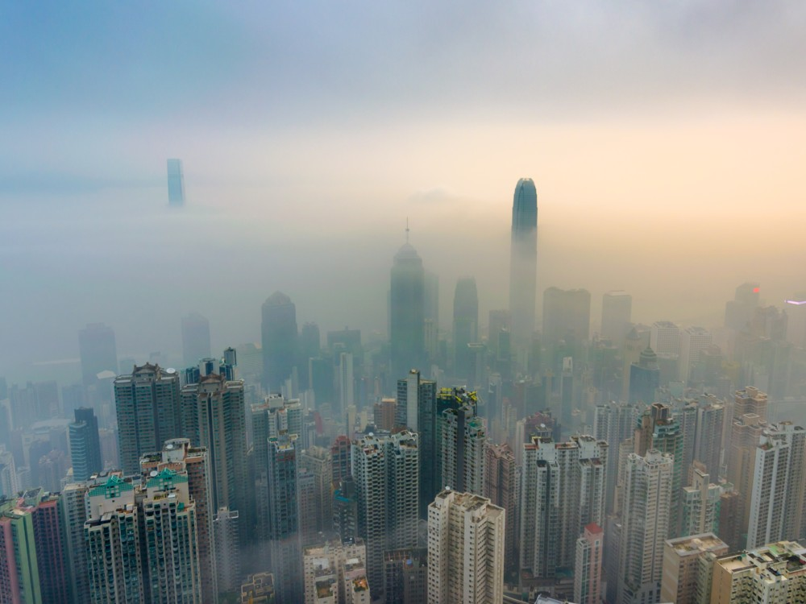
¿Que es contaminación?
"la contaminación o polución del aire y el agua es la consecuencia inmediata de la industrialización y tecnificación de la vida”

Slide 3
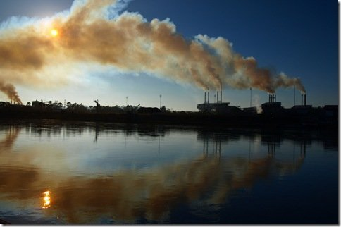
Contaminación lumínica:
La contaminación lumínica es el brillo o resplandor de luz en el cielo nocturno producido por la reflexión y difusión de la luz artificial en los gases y en las partículas del aire por el uso de luminarias inadecuadas y/o excesos de iluminación

Slide 4
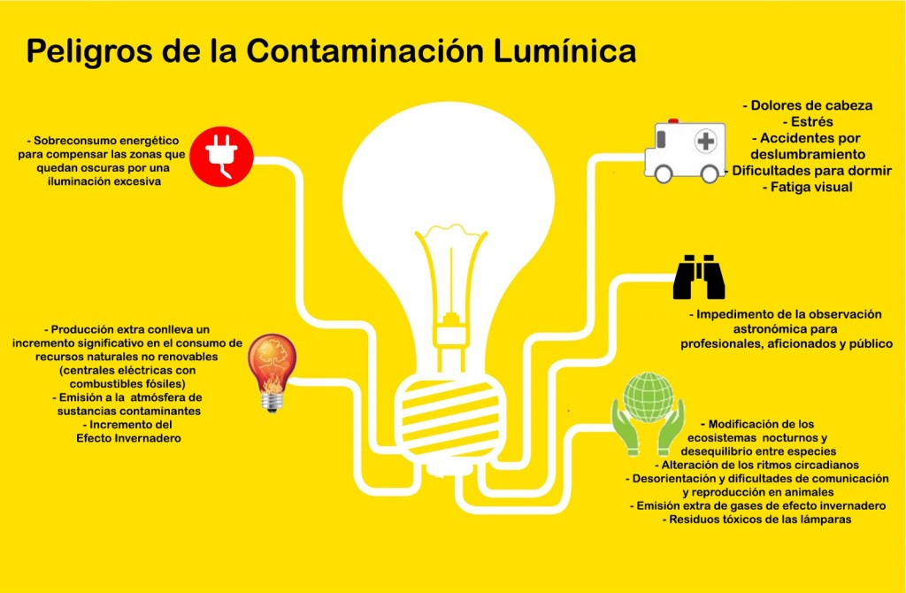

Slide 5
Contaminación acústica:
El término “contaminación acústica” hace referencia al ruido (entendido como sonido excesivo y molesto), provocado por las actividades humanas (tráfico, industrias, locales de ocio, aviones, etc.), que produce efectos negativos sobre la salud auditiva, física y mental de los seres vivos

Slide 6
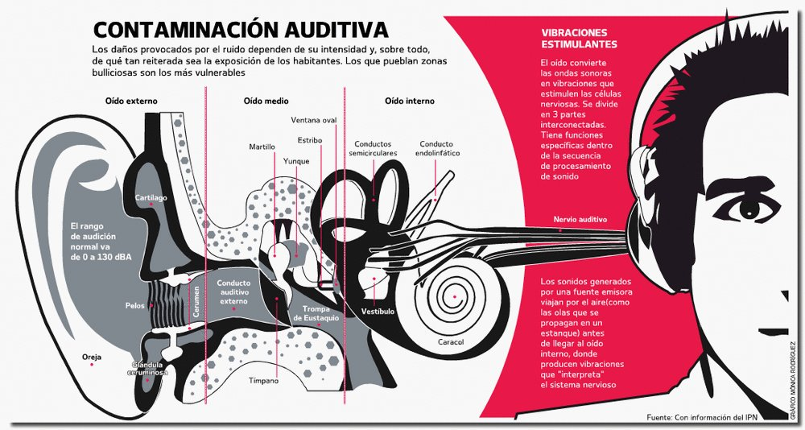

Slide 7
¿Qué causa la contaminación del agua?
Los residuos industriales se vierten en estos cuerpos de agua. Esto provoca un desequilibrio químico en el agua que conduce a la muerte de los seres acuáticos.
Insecticidas, pesticidas y productos químicos de maduración que se utilizan en las plantas que se usan en el sistema de aguas subterráneas o arroyos cercanos.
Lavar la ropa cerca de lagos y ríos detergentes causa una enfermedad llamada “eutrofización”, que bloquea la luz del sol entre en el interior y reduce los valores de oxígeno en el agua, causando un ambiente inhabitable.
Derrames de petróleo’ son causados ​​cuando los buques petroleros gigantes y plataformas petrolíferas que están presentes en los océanos están dañadas por cualquiera tipo de error humano o natural causando un daño a largo tiempo para el océano. Como el petróleo es más ligero que el agua, flota sobre el agua formando una capa de bloqueo del luz del sol.

Slide 8
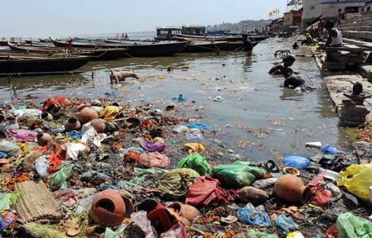
La contaminación del agua es cualquier cambio químico, físico o biológico en la calidad del agua que tiene un efecto dañino en cualquier cosa viva que consuma ese agua. Cuando los seres humanos beben el agua contaminada tienen a menudo problemas de salud.

Slide 9
